Slide 1
Géomark&TER
LE Géomarketing facile pour concevoir des offres de mobilités

Slide 2

Qu’est ce que Géomark&TER ?
Un outil de géomarketing qui permet d’analyser les comportements des individus en tenant compte des territoires
Géomark&TER est un outil de cartographie simple permettant à tous de réaliser des études marketing sur l’offre ferroviaire et routière en France. Organisation autour de 4 thèmes d’analyse :
L’offre de transport
Le territoire
La fréquentation
Les potentiels

Slide 3
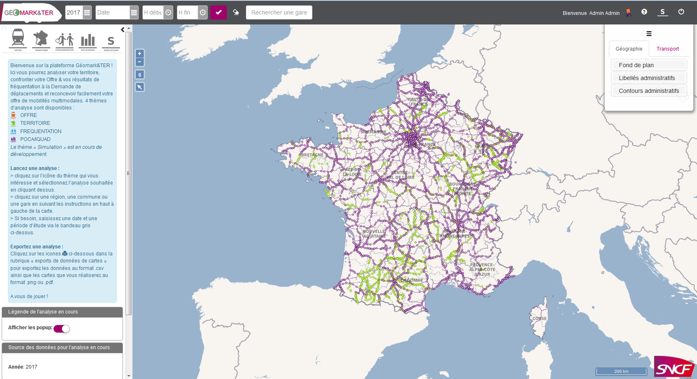

Slide 4
A qui s’adresse Géomark&TER ?
DG TER – pôle offre
Création et développement de l’outil
Utilisation lors d’études générales
ACTIVITES TER – pôle offre
Utilisation quotidienne lors de refonte d’offre, d’ajustement ou de repositionnement de l’offre
Utilisation ponctuelle lors de projet d’ampleur à plus long termes
TRANSILIEN
Développement en cours
Développement de nouvelles études marketing
Idem Activités TER : utilisation quotidienne lors d’étude sur l’ensemble des territoires
A VENIR
Développement d’analyse pour d’autres pôles d’activités comme les équipes Porte-à-Porte et les pôles Distribution

Slide 5
POURQUOI Géomark&TER ?
Optimiser les études marketing afin de les généraliser auprès de l’ensemble des équipes marketing - offre
Objectifs :
Proposer un outil simple, accessible à tous sans formation particulière à l’outil
Avoir tout à portée de main pour réaliser des études plus rapidement
Mettre à disposition l’ensemble des données utiles et adaptées aux études marketing
Pouvoir faire des démonstrations en direct aux élus ou responsables
Concrètement :
Une application web, sécurisée mais simple d’accès qui ne nécessite aucune installation logiciel
Un fonctionnement simplifié pour être utilisable du plus grand nombre, sans négliger des fonctionnalités essentielles d’un SIG
Une utilisation croisée des différentes sources de données : INSEE, OSM, données SNCF internes.

Slide 6
Pourquoi des données opensource ?
Traitement adapté et spécifique de données existantes : en libre accès ou payante, publique et interne à la société
Données OSM
Données INSEE
Autres sources
Données Internes SNCF
Un choix technique :
Question budgétaire : mettre du budget dans un développement sur mesure plutôt que dans un produit sur étagère qui ne répond pas forcément au besoin précis
Choisir des briques logicielles libres : permet d'éprouver certaines technos (comme tempus, les isochrone), appuyer la légitimité de ces technos face à des solutions propriétaires (Postgres vs Oracle par exemple)
Et un choix stratégique :
Indépendance vis-à-vis des grands groupes
Données existantes de qualité, avec des mises à jour régulière (OSM, INSEE, OpenData)
Données transformables, notamment les fonds de plan OSM : appropriation des données, affichage et filtres personnalisés → réalisation exacte de ce que l’on souhaite à partir de BDD importantes
Données internes valorisées

Slide 7
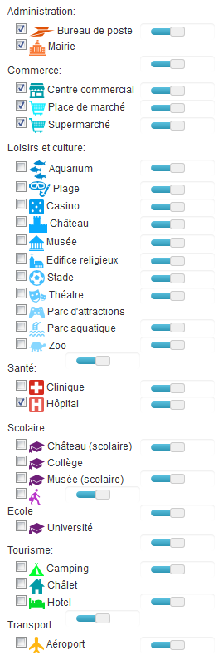
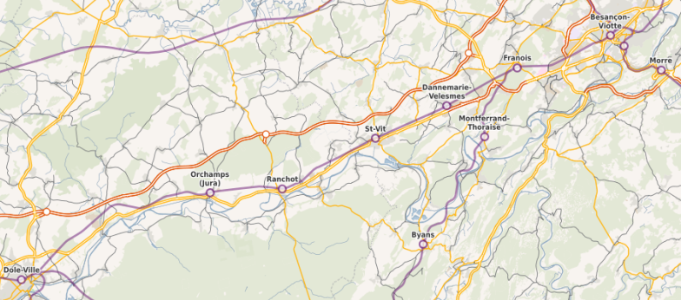
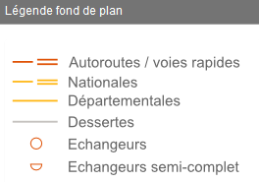
Pourquoi des données opensource ?
Traitement adapté et spécifique de données existantes : en libre accès ou payante, publique et interne à la société
Données OSM
Données INSEE
Autres sources
Données Internes SNCF
Utilisation du fond de plan OSM :
Indépendance vis-à-vis de Google ou de l’IGN
Choix des données à afficher : fond de plan « classique » ; filtre sur les voiries (hierachisation, autoroutes payantes, etc. ) ; réseau de bus
Choix de l’affichage des données : détail à partir d’un certain zoom
Utilisation des données OSM pour afficher les pôles générateurs :
Choix de l’ensemble des données géolocalisées à afficher
Choix de l’affichage : couleur, picto, taille, etc.

Slide 8
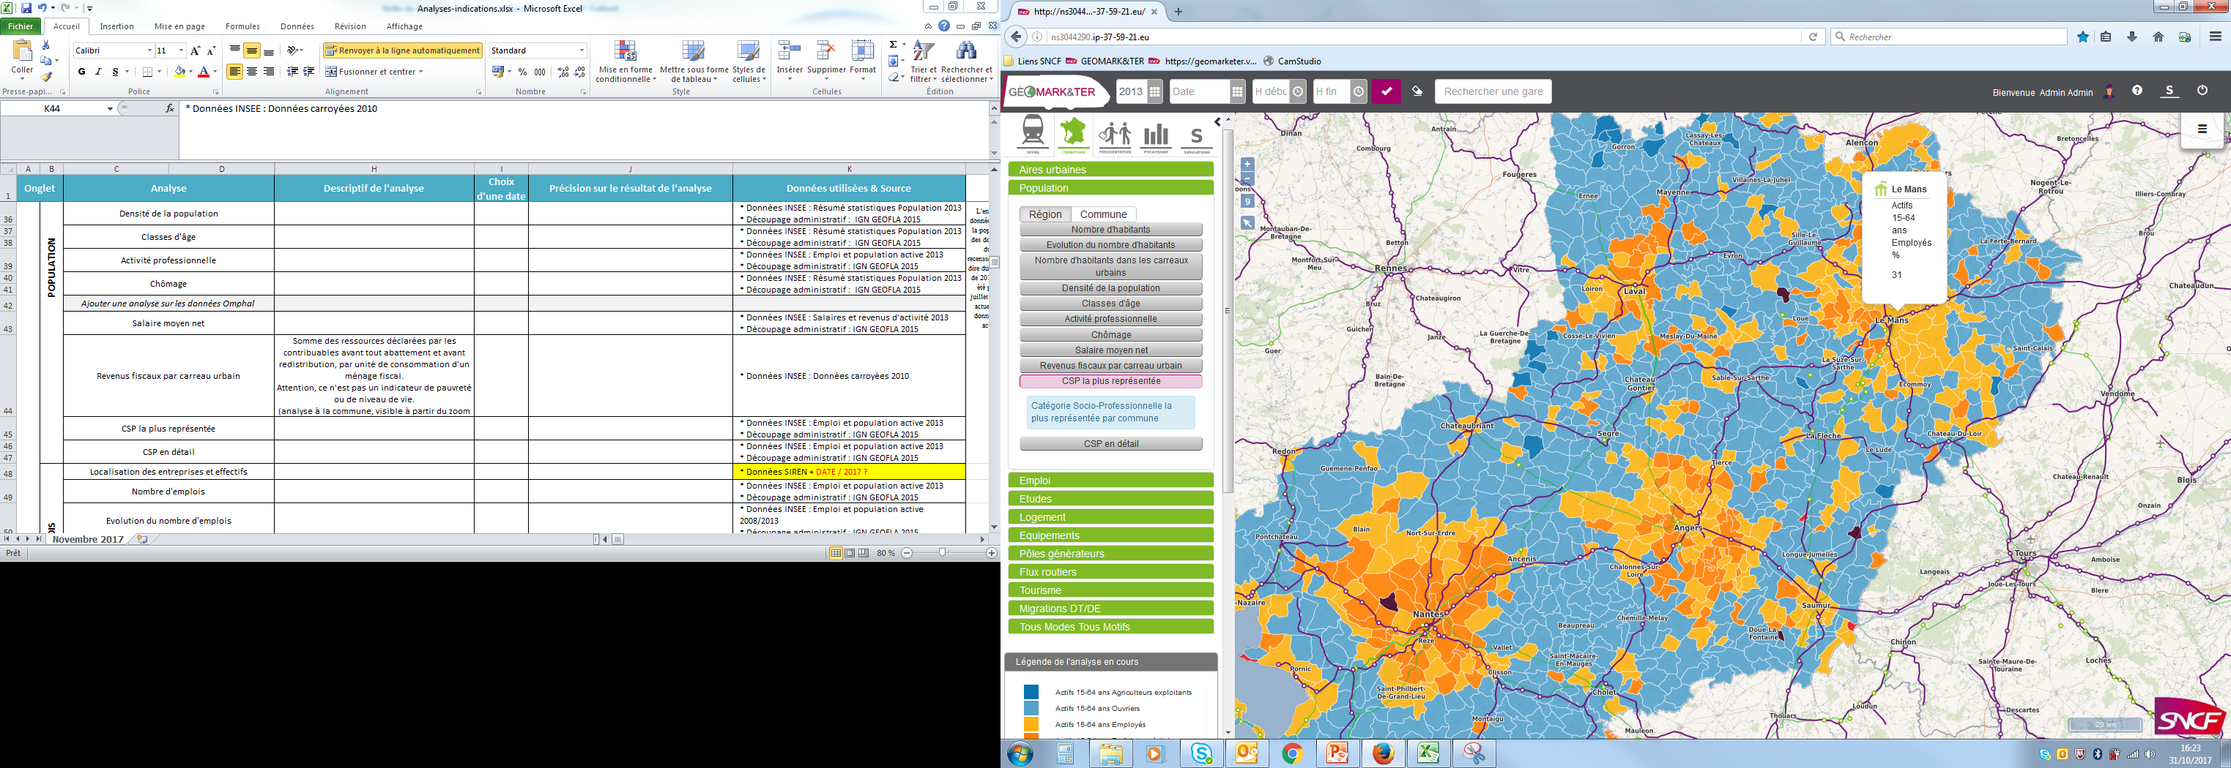
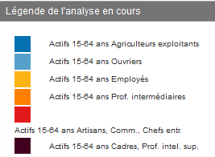
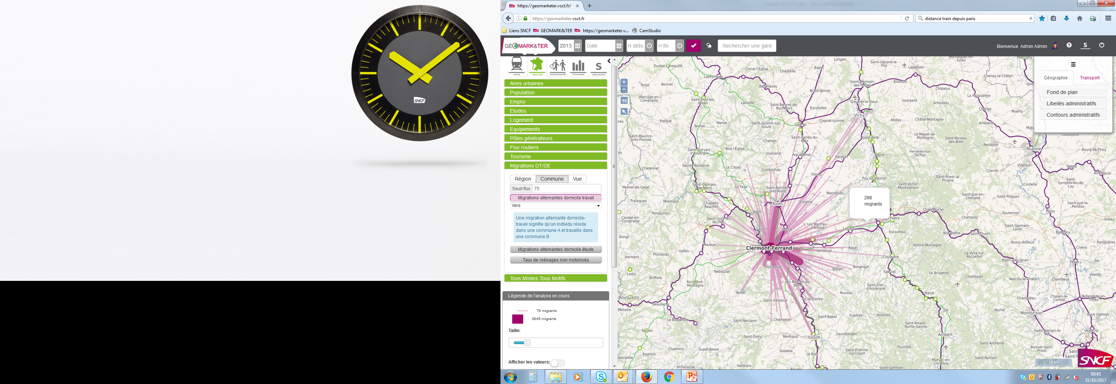
Pourquoi des données opensource ?
Traitement adapté et spécifique de données existantes : en libre accès ou payante, publique et interne à la société
Données OSM
Données INSEE
Autres sources
Données Internes SNCF
Analyses « TERRITOIRE » :
Données en libre accès actualisée chaque année
Données basées sur des études complètes ou spécifiques à plusieurs échelles
Données à mettre en base et à retravailler selon les volontés métier
Données INSEE directement utilisées dans le modèle de calcul du marché de déplacement

Slide 9
Pourquoi des données opensource ?
Traitement adapté et spécifique de données existantes : en libre accès ou payante, publique et interne à la société
Données OSM
Données INSEE
Autres sources
Données Internes SNCF
Autres données OpenSource :
Données SIRENE : base de données sur la localisation des entreprises et leur activité
Données CORINE LAND COVER : occupation des sols
Achat de certaines données non disponibles en OpenSource :
Données Mappy : calcul des temps de parcours voiture
Données MédiaMobile : données sur la fréquentation et la congestion des routes
Données ESRI: localisation et effectif des établissements scolaire

Slide 10
Pourquoi des données opensource ?
Traitement adapté et spécifique de données existantes : en libre accès ou payante, publique et interne à la société
Données OSM
Données INSEE
Autres sources
Données Internes SNCF
Données en Open Data :
Géolocalisation des gares
Fréquentation des gares
Etc
Données internes non communicables :
Part de marché
Résultat du modèle d’estimation du marché et du potentiel
Recettes

Slide 11
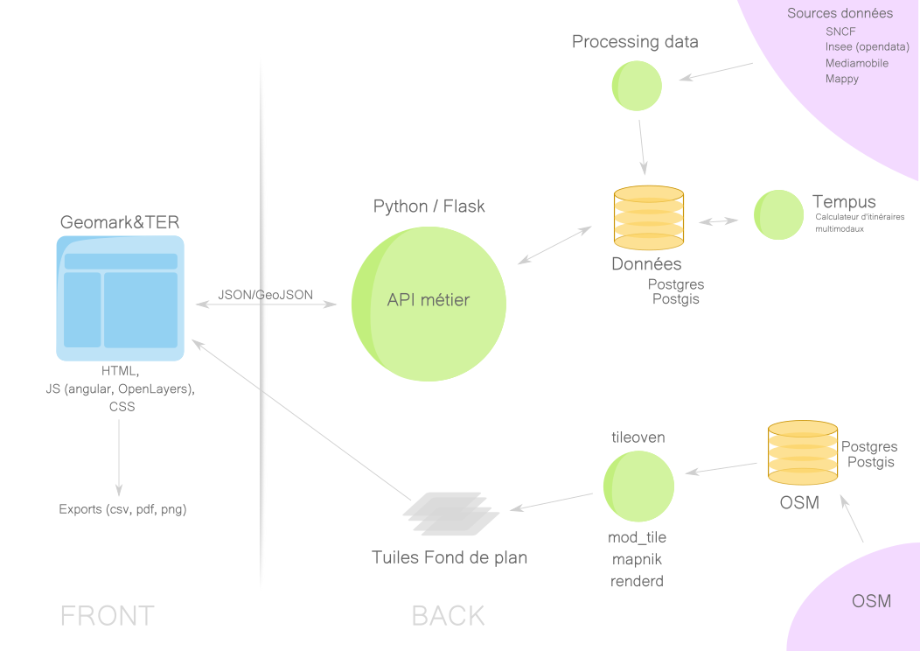
Comment ?
1/ Schéma architecture

Slide 12
Comment ?
2/ FRONT (partie WEB)
Site WEB responsive sur mesure
Développé avec les framework JS OpenLayers (carto) & Angular
En grande partie découplé du backoffice (les échanges se font par JSON/GeoJSON/CSV)
3/ BACK (partie SERVEUR)
API Python Flask
Urls disponibles pour servir la données au format JSON

Slide 13
Comment ?
4/ DATA (traitement des données)
Base de données Postgres + Postgis
Mise en base de données issues de divers formats : CSV, Excel, shapefile, via des scripts Python.
Exemple : les frontières administratives des régions, départements et communes de France via les données de l'IGN (shapefile)
Données INSEE de la population, du nombre d'étudiants, données SIRENE souvent issues de fichier Excel, lues et transformées par Python avant de les mettre en base de données.

Slide 14
Comment ?
5/ fonds de plan
Fond de plan OSM fortement inspiré du fond de plan classique d'OpenStreetMap
Fonds de plan customs sur la base des données OSM (autoroute payant/non payante, échangeurs) ou sur la base de données métier (lignes TER)
Plus de 15 fonds différents pour superposer finement des informations sur les analyses métier

Slide 15
Comment ?
Choix des fonds de plan
Choix de l’analyse
Sélection de l’objet d’étude
(gare, commune, région)
Affichage de la carte
Export de la carte et des données
Processus utilisateur

Slide 16
Comment ?
Processus utilisateur – vidéo ?

Slide 17
Comment ?
Réalisation d’une étude marketing avec Géomark&TER
Territoire
Typologie du territoire : aires urbaines (INSEE 2010) et occupation du sol (CORINE LAND COVER)
Localisation des axes de transports principaux : ligne ferroviaire et typologie routière
Population
Nombre d’habitants par communes, données socio-économique (âges, emplois, logements, etc.)
Localisation des pôles générateurs : entreprises, établissements scolaires, autres pôles générateurs (centre hospitalier, centre culturel, commerces, etc.)
Tourisme
Localisation des pôles générateurs touristiques (musées, lieu de loisirs importants, plages, etc.)
Potentiel
Logements secondaires et établissements hôteliers
Etude des flux routier : fréquentation et congestion des voiries
Etude du marché de déplacements TMTM (tous modes tous motifs)
Etude des parts de marché actuelles
Etude du POCA – potentiel captable
Graphique POCA/IQUAD : comparatif potentiel/offre

Slide 18
Retour d’expérience
Objectif atteint :
Utilisation de la plateforme par l’ensemble des activités TER : près de 1.000 connexions depuis la principale mise à jour de la plateforme à l’été 2017
Réalisation de nombreuses études marketing (étude de refonte d’offre en Grand-Est, étude multimodale en Normandie, etc.)
Intérêt d’autres services
Plateforme encore en développement :
Perfectionnement des analyses existantes grâce aux retours utilisateurs
Développement de nouvelles analyses : volet « SIMULATION » ayant pour objectif de visualiser l’impact de la modification d’une offre TER sur le marché de déplacement et le potentiel

Slide 19
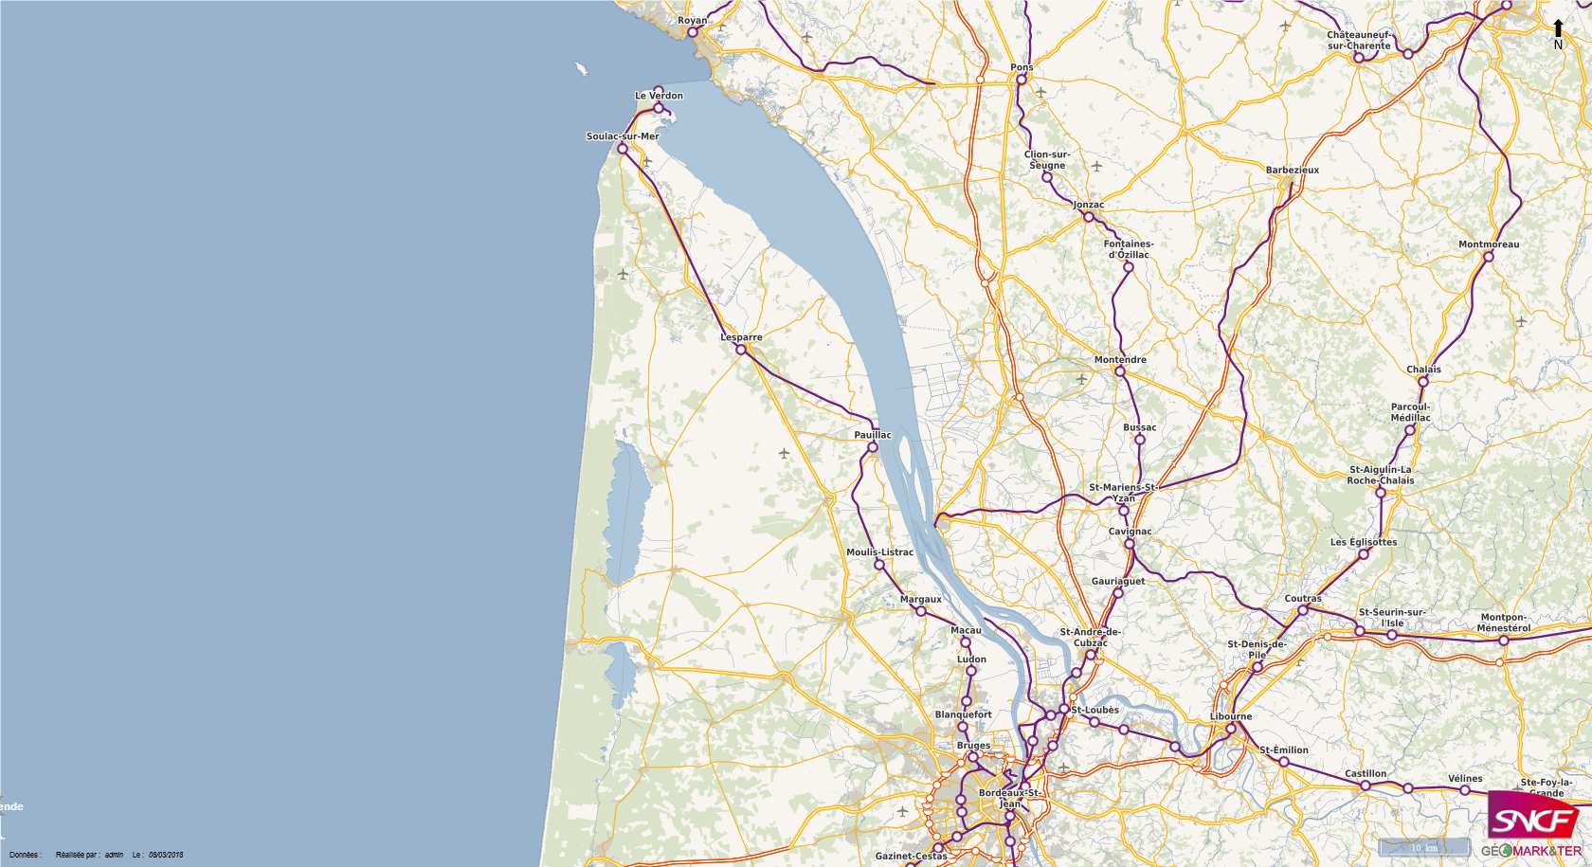
Quelques exemples :
Hiérarchisation du réseau routier

Slide 20
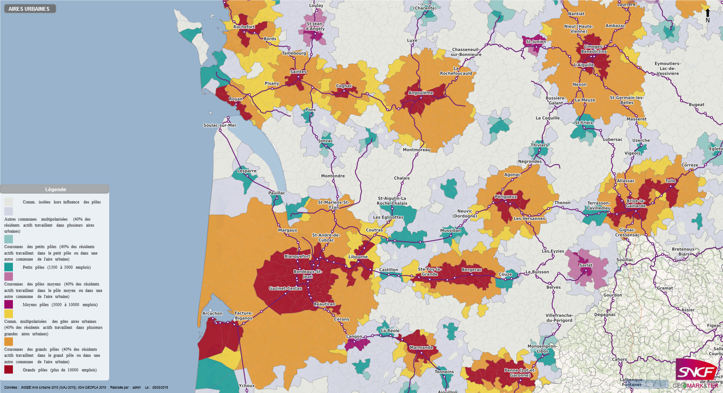
Quelques exemples :
Aires Urbaines

Slide 21
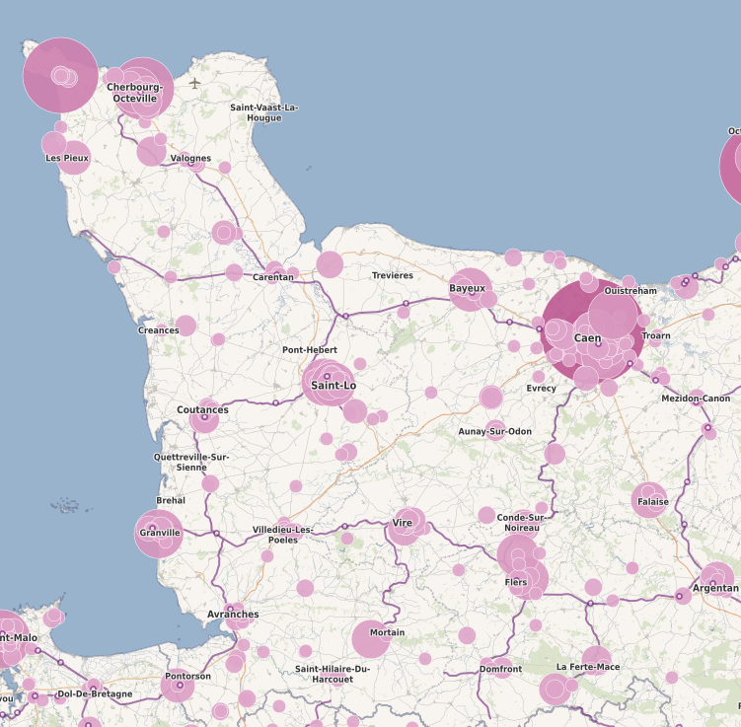
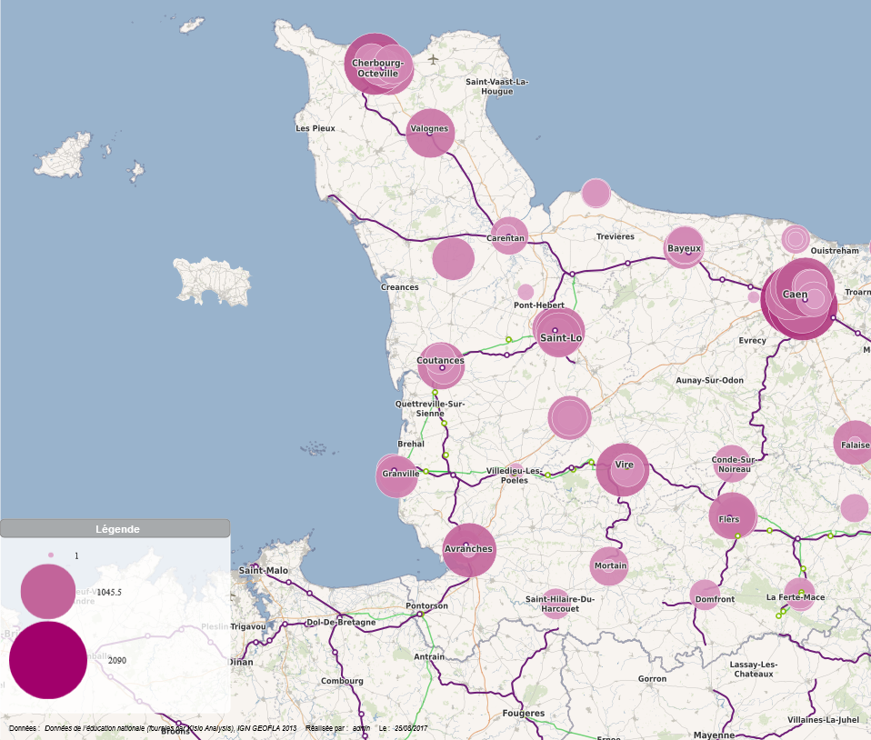
Quelques exemples :
Entreprises de plus de 100 salariés - SIRENE
Lycées et effectifs – ESRI

Slide 22
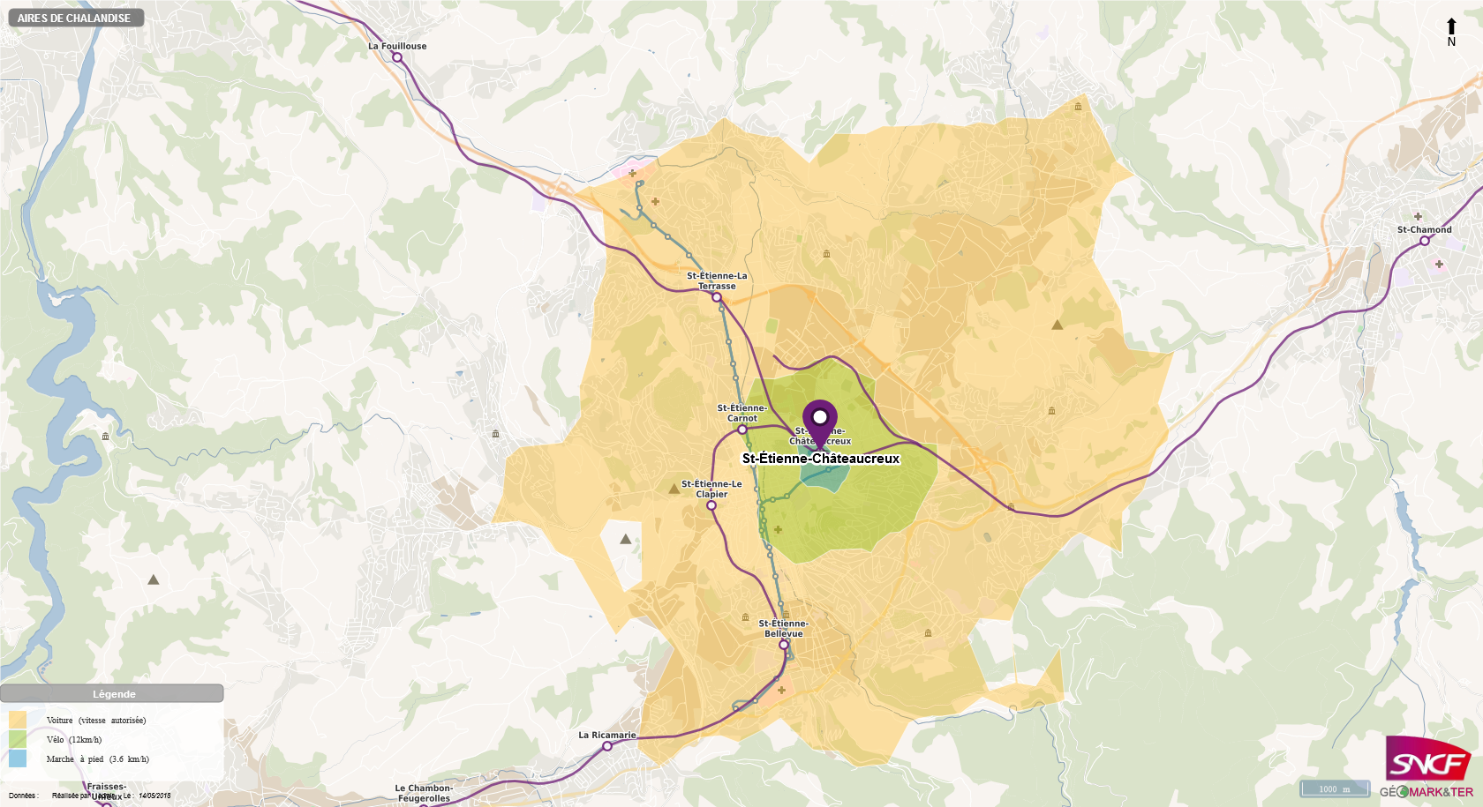
Quelques exemples :
Aire de chalandise selon les modes

Slide 23
MERCI.

